Slide 1
Ақкөл аудандық білім бөлімі
Инклюзивті білім беру: проблемалары және шешу жолдары
Баяндаушы: Ахметова К.А.,
Ақкөл аудандық білім бөлімінің әдіскері
Ақкөл - 2020

Slide 2
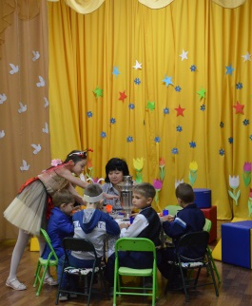
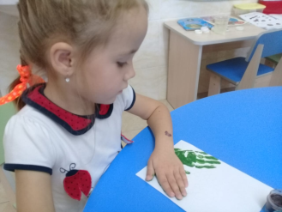
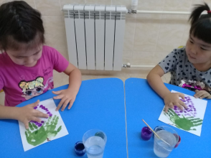
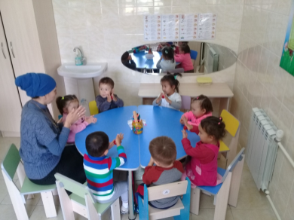
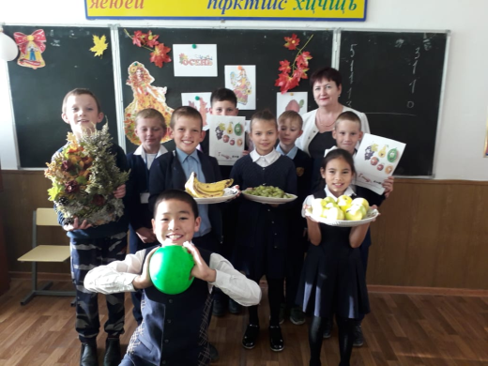
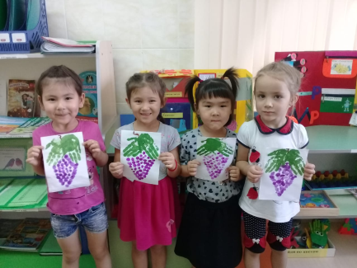
Ақкөл аудандық білім беру жүйесінде жалпы контингенті 3988 оқушыны қамтитын 27 мектеп (18 – орта, 7 – негізгі, 2 – бастауыш) жұмыс істейді.Білім беру ұйымдарында ерекше білім беруді қажет ететін 216 бала есепте тұрады, оның ішінде 20 оқушы үйден оқытылады, дамуында ерекше білім беруді қажет ететін 65 оқушы жалпы білім беретін мектептерде инклюзив бойынша кіріктірілген оқыту сыныптарында оқиды, мектепке дейінгі мекемелерде - 22 білім алушы бар.

Slide 3
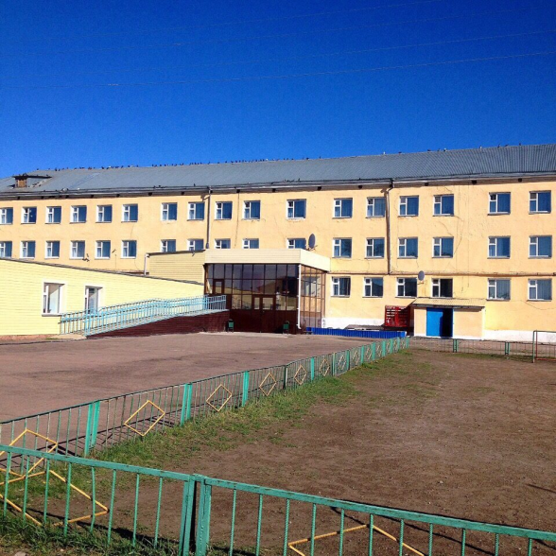
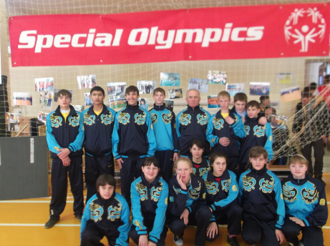
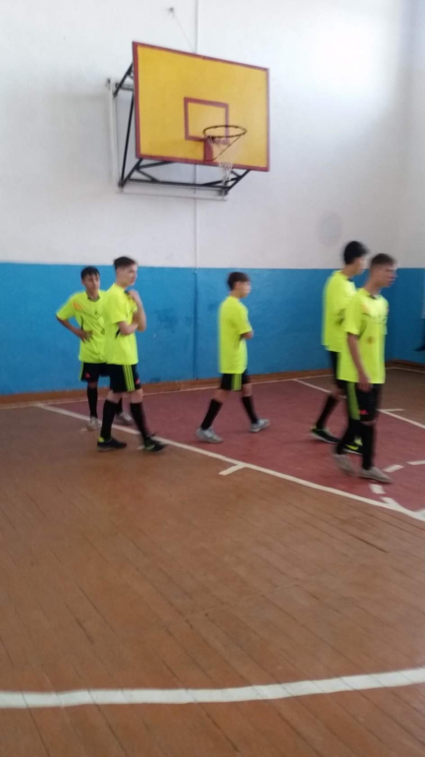
Ақкөл ауданының территориясында «Білім басқармасының Ақкөл ауданы Урюпин а.. «Балабақша-мектеп-интернат» КММ –де Ақмола облысынан 86 оқушы білім алады. 23 оқушы мамандандырылған мектептерде оқиды. «Білім басқармасының Ақкөл ауданы, Урюпинка селосы «Балабақша-мектеп-интернат» арнаулы кешені» КММ –де Ақкөл ауданының территориясында тұратын 3 оқушы, «Степногорск қаласы, №3 арнайы мектеп-интернаты» КММ-де 14 оқушы, Ақмола облысы білім басқармасының «Көкшетау қ., ақыл-ой кемістігі бар және интеллектуалды бұзылулары бар балаларға арналған № 1 облыстық мамандандырылған мектеп интернаты» КММ-де 6 оқушы оқиды.

Slide 4
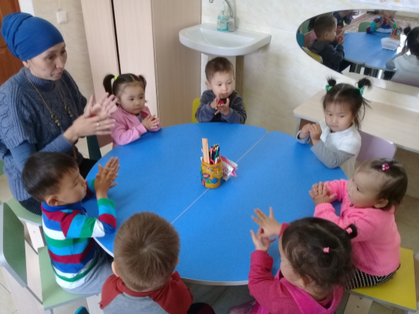
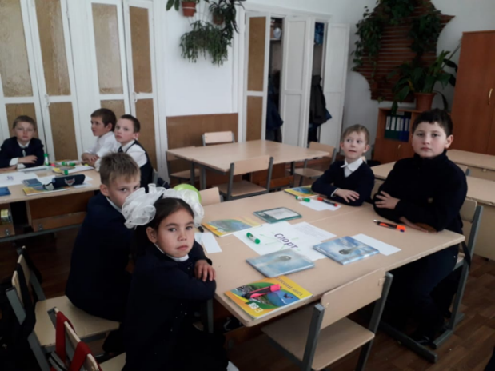
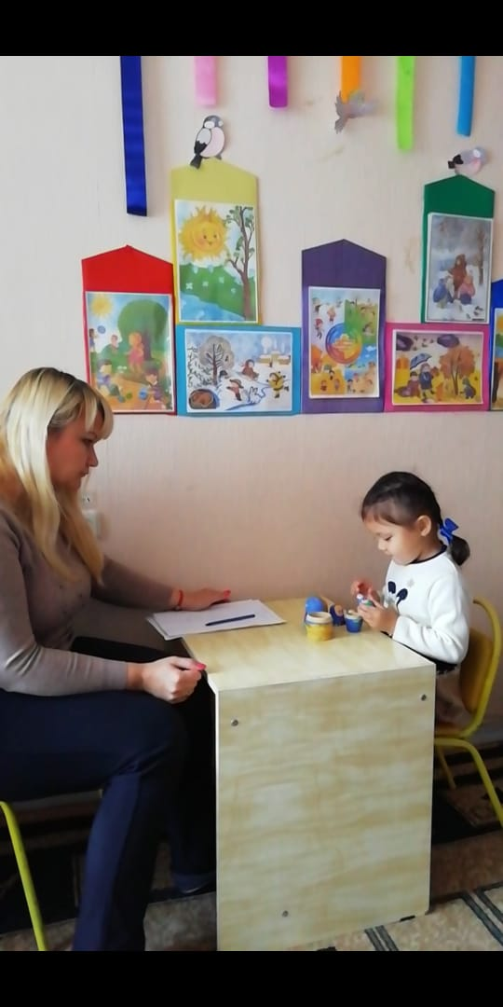
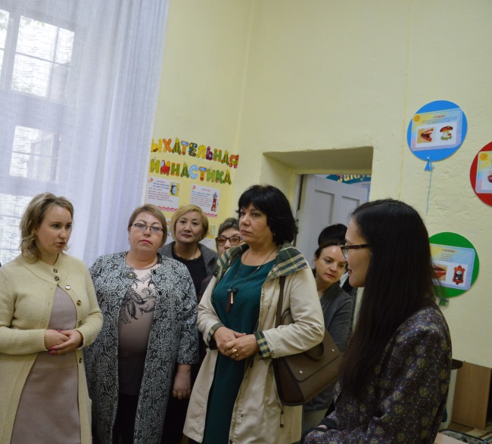
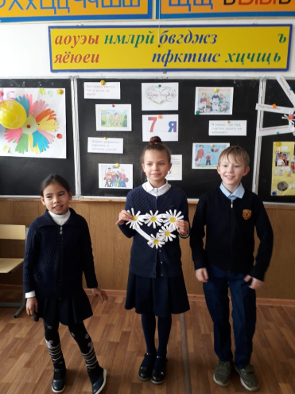
Ауданда ерекше білім беруді қажет ететін балаларды оқыту мен тәрбиедеуде қуатты қолдау жасайтын түзету кабинеті жұмыс істейді. 2019 жылы түзету кабинетіне 74 бала, ал 2020 жылдың өткен кезеңінде 34 бала барды.

Slide 5
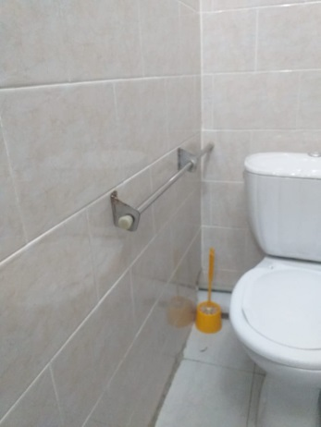
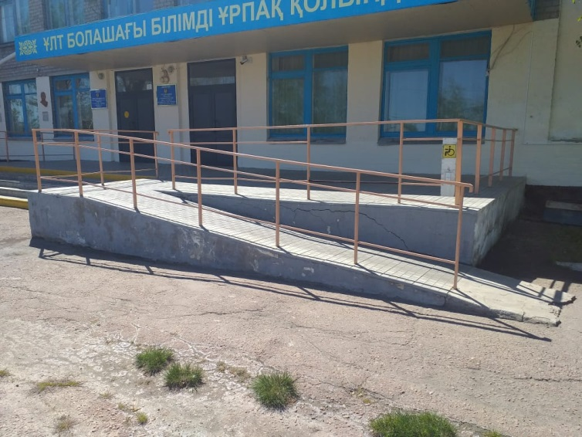
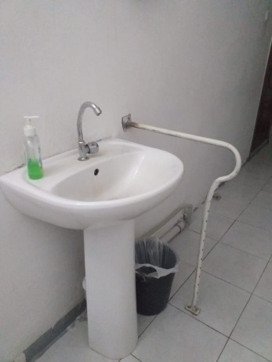
Кедергісіз қолжетімділікпен қамтамасыз ету тұрақты бақылауда. Ақкөл ауданының 22 білім беру ұйымында пандустар мен шақыру түймелері қойылған.
Басқа 5 мектепке пандус қажет емес (көлбеулеу кіреберіс бар).
Ақкөл ауданы білім беру мекемелерінде кедергісіз қолжетімділікпен қамтамасыз ету тек пандустар мен шақыру түймелерімен ғана шектелмейді: сырғанаққа қарсы жабын, жоғары көтерілу және төмен түсуде басқыш алдында бедерлі тактильдік жолақ, қарама-қарсы бояу, бағыт көрсеткіштері, бөлмеге қолжетімділік белгісі.

Slide 6
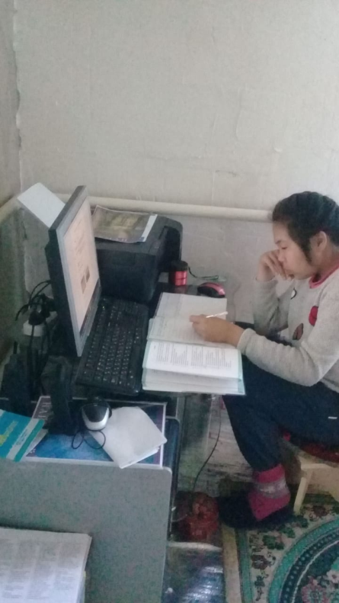
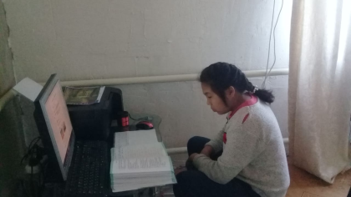
Үйден оқытылатын мүгедек балаларды оқу орнымен сапалы қамтамасыз ету үшін бағдарламалық-техникалық жабдық - 13 арнайы компьютер сатып алынды. 2020 жылдың мамыр айындағы жағдайы бойынша үйден 20 оқушы оқытылады, олардың 13-і білім беру бөлімінің есебінен компьютермен қамтамасыз етілген, медициналық қарсы көрсетілім және ата-аналардың бас тартуы бойынша 7 оқушы, атап айтқанда 5 оқушы – медициналық көрсетілім бойынша компьютерлік техника қарсы көрсетілген, 2 оқушы – жеке компьютерлері болуына байланысты ата-аналары бас тартты.Қажеттіліктер негізінде оқу-әдістемелік әдебиеттер сатып алынады.

Slide 7
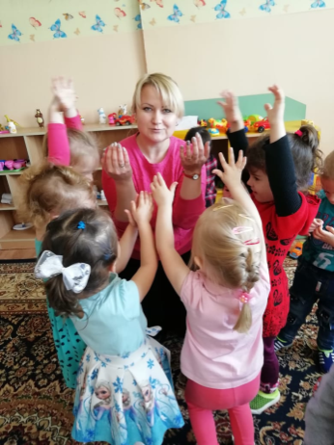
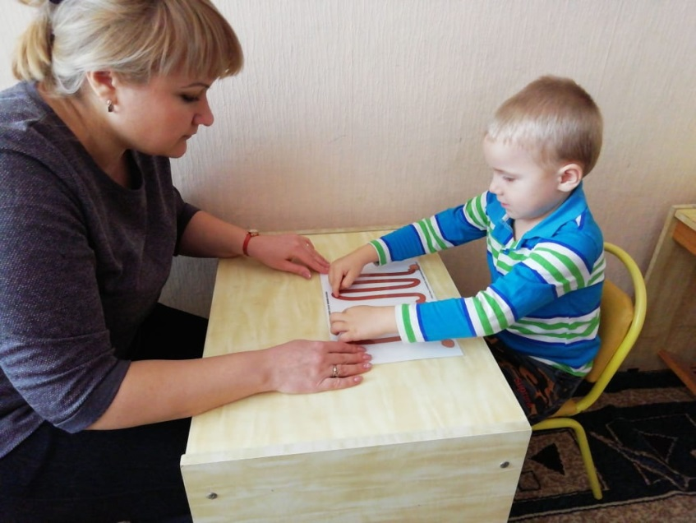
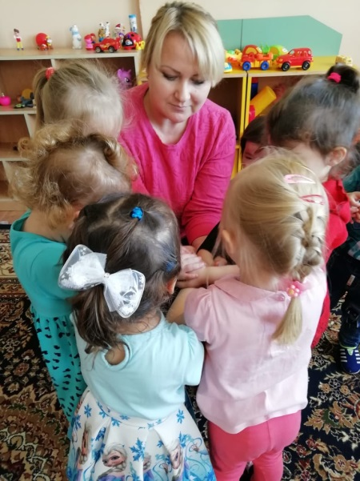
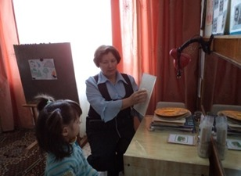
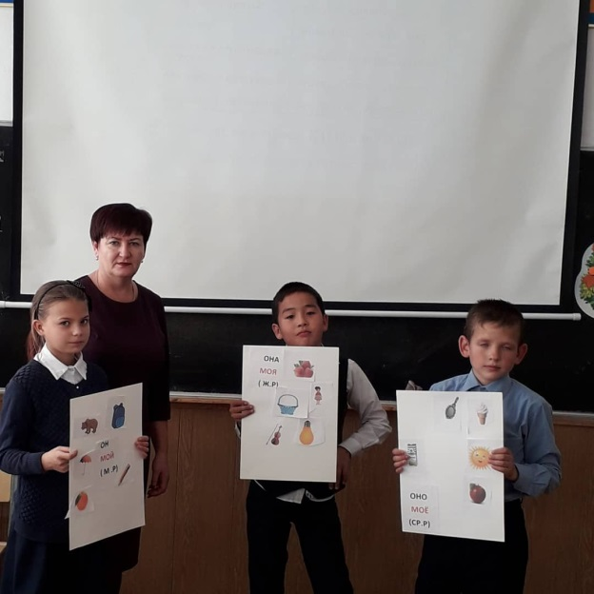
Мектептерде инклюзивті білім алуға барлық жағдайлар жасалған, ерекше білім беруді қажет ететін балалар саны 20 оқушыны қамтитын орындарда логопункттер және түзету сыныптары ашылған (№2 АОМ, №4 АОМ, «Ақбота» балабақшасы», «Арайлым» балабақшасы»– логопунукт , 30 тәрбиеленуші).

Slide 8
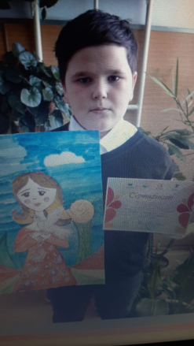
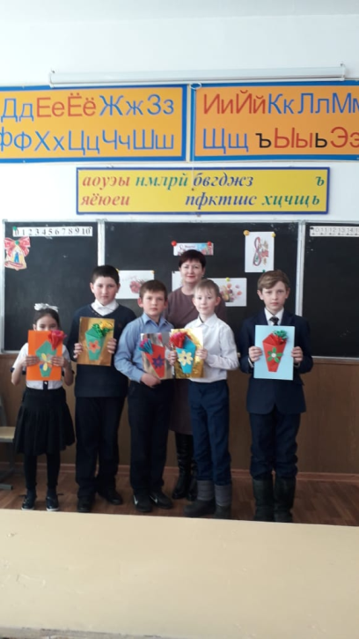
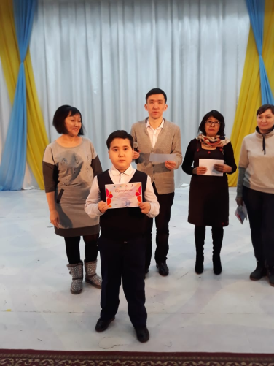
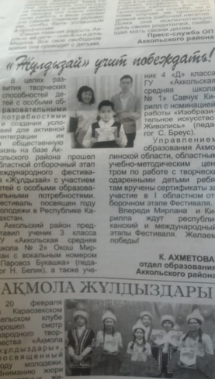
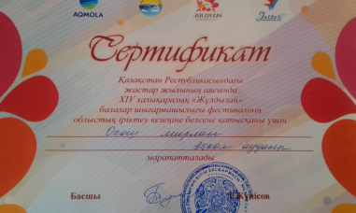
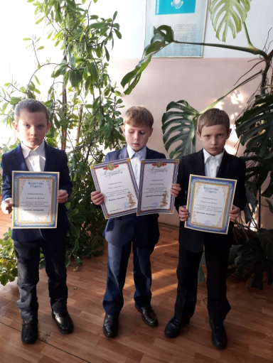
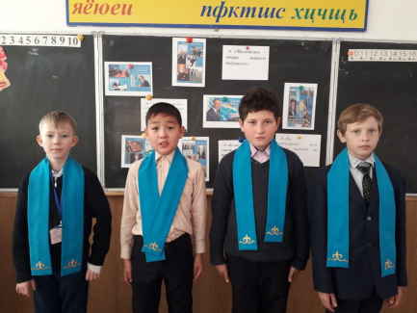
Балаларды мектептің қоғамдық өміріне тарту бойынша жұмыстар тұрақты негізде жүргізіледі, физикалық және шығармашылық қабілеттерін дамыту мақсатында іс-шаралар өткізіледі. Ерекше білім алуды қажет ететін балалардың арасында өткізілген “Жұлдызай” облыстық шығармашылық фестивалінде №2 Ақкөл орта мектебінің оқушысы Окошев Мирлан “Вокал-соло” номинациясында дипломмен, №1 Ақкөл орта мектебінің оқушысы Савчук Максим “Бейнелеу өнері” номинациясында “Менің махаббатым – Астана” жұмысымен сертификат және дипломмен марапатталды. №1 Ақкөл орта мектебінің оқушысы Бужерин Максим “Бейнелеу өнері” номинациясына “Гүлдене бер, Қазақстан” атты өз жұмысын ұсынды.

Slide 9
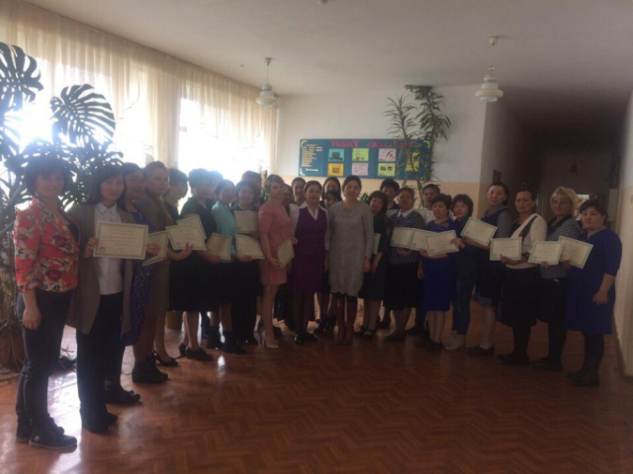
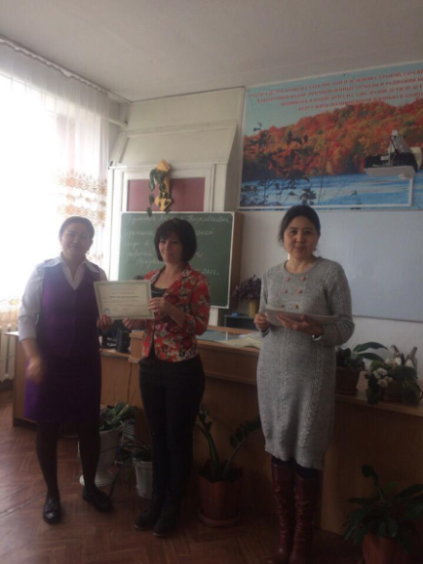
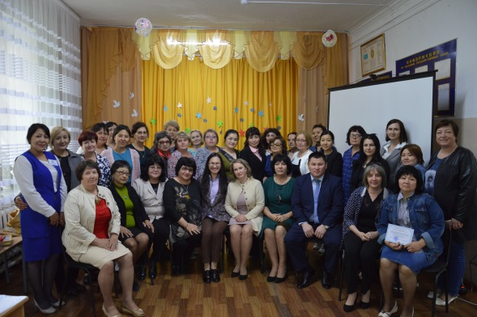
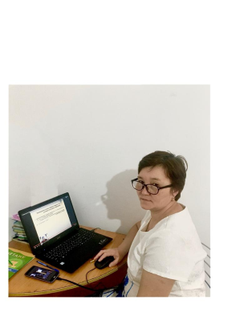
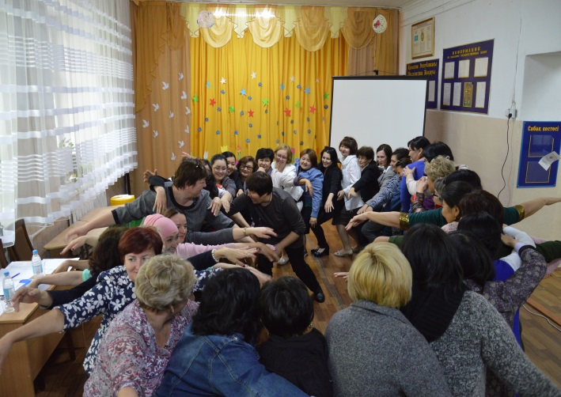
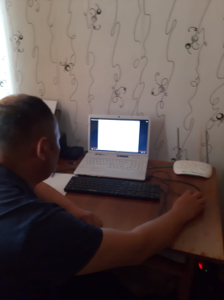
Білім берудің тірек мекемелері өз жұмыстарын жоспарға сәйкес жүргізеді: “№4 Ақкөл орта мектебі” ММ, “Арайлым” балабақшасы” МКҚК.
Аудан мектептерінің мұғалімдері үшін “Инклюзивті білім беруді дамыту жағдайында білім беру ортасының мазмұны” тақырыбында Ақмола облысы бойынша БКИ-дің көшпелі курстары ұйымдастырылды.
Сондай-ақ 2020 жылдың сәуір айында онлайн форматында ауданның 10 педагогы инклюзивті білім беру саласында “Өрлеу” БАҰО” АҚ базасында оқу курстарынан өтті.

Slide 10
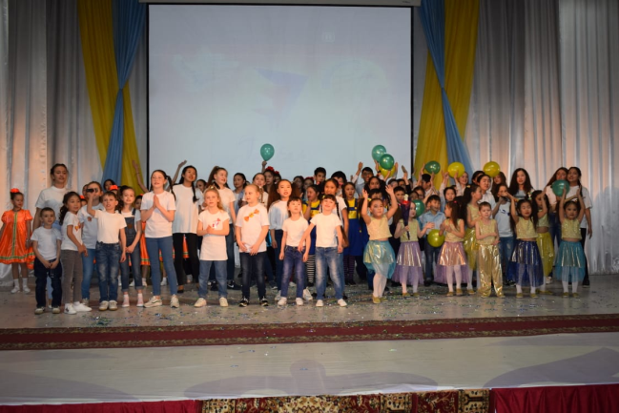
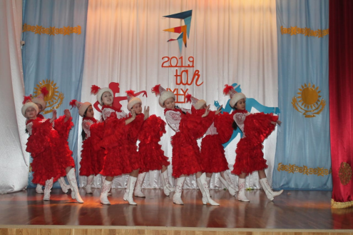
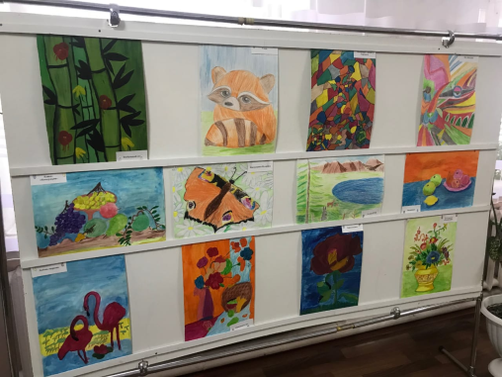
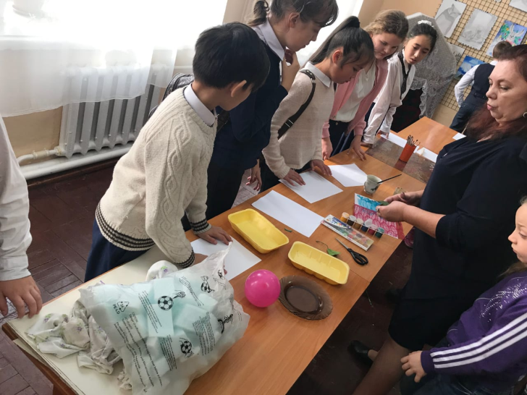
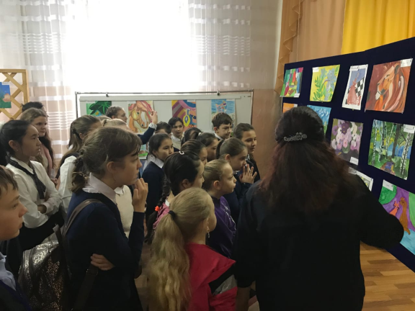
Ақкөл ауданының территориясында екі қосымша білім беру ұйымы жұмыс істейді: “Балалар шығармашылық үйі” МКҚК, “Балалар музыка мектебі” МКҚК, сондай-ақ ерекше білім алуды қажет ететін балалар сабақтан тыс уақытта қызығушылығы бойынша үйірмелерде, спорт секцияларында айналысады.

Slide 11
Ауданда инклюзивті білім беруді ұйымдастыру кезінде кейбір мәселелер кездесуде. Бұл нормаларға сәйкес мектептер мен балабақшалардың жабдықтармен және жиһазбен жеткіліксіз қамтамасыз етілуі. Кедергісіз қол жеткізуді қамтамасыз ету үшін 8484 мың теңге сомасына бюджеттік өтінім берілді және бұл мәселе тұрақты бақылауда тұр.
Екінші мәселе - кадрлар мәселесі. Бүгінде бұл мәселе де шешілуде. Жоғары оқу орындарында 4 дефектолог білім алуды.

Slide 12
Назарларыңызға рахмет!

